Slide 1
Математика
1 клас
Розділ VІІ
Арифметичні дії в межах 100
Урок 121
48 – 5
Віднімання виду 48 – 5

Slide 2
Організація класу
Знову день почався, діти.
Всі зібрались на урок?
Тож пора нам поспішати —
Кличе в подорож дзвінок.

Slide 3
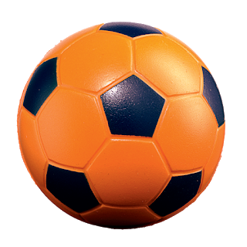
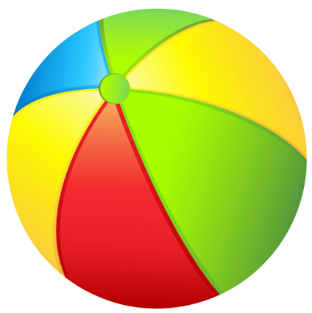
Гра з м'ячиком
6 дес.+ 5
3 дес. + 3
5 дес.+ 1
4 дес.+ 9
9 дес.+ 4
94
51
65
49
33

Slide 4
Робота з таблицею «Сотня»
1
2
3
4
5
6
7
8
9
10
Зачитайте числа від 18 до 25, від 47 до 54, від 92 до 85.
11
12
13
14
15
16
17
18
19
20
21
22
23
24
25
26
27
28
29
30
Прочитайте числа, менші 33,
але більші 27.
31
32
33
34
35
36
37
38
39
40
41
42
43
44
45
46
47
48
49
50
Назвіть числа четвертого десятка, дев’ятого десятка.
51
52
53
54
55
56
57
58
59
60
61
62
63
64
65
66
67
68
69
70
71
72
73
74
75
76
77
78
79
80
Назвіть найбільше число третього (п’ятого) десятка.
81
82
83
84
85
86
87
88
89
90
91
92
93
94
95
96
97
98
99
100

Slide 5
Актуалізація вивченого на попередніх уроках
31
32
33
34
35
51
52
53
54
55
46
45
44
43
42
53
52
51
50
49
76
77
78
79
80
67
68
69
70
71
90
89
88
87
86
82
81
80
79
78
Які числа пропущені?

Slide 6
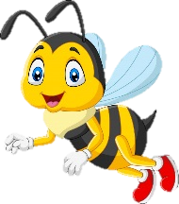
Вправа «Посадіть бджілку на свою квітку»
51 + 2
15 – 5
93 + 7
77 – 5
100
10
72
53
93 + 7
15 – 5
77 – 5
51 + 2

Slide 7
Скільки очок набрав кожний учасник змагань?
Переможець - Олесь
Олесь
Ярослав
81
Дмитро
60
91
50
50
50
20
20
20
10
10
20
1
1
0
Підручник.
Сторінка
117

Slide 8
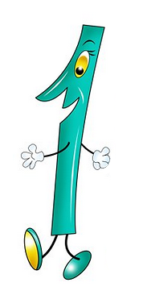
Логічне завдання
11, 22, 33, 44,
55, 66, 77, 88, 99.
Назвіть усі двоцифрові числа, що мають у своєму складі однакову кількість десятків та одиниць.
На скільки наступне число буде більше за попереднє?

Slide 9
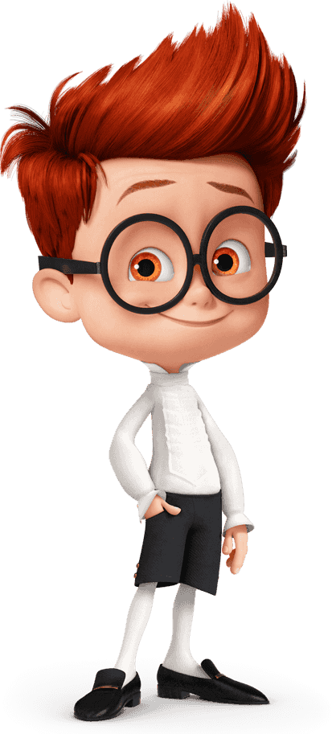
Мотивація навчальної діяльності
Повідомлення теми та завдань уроку
Сьогодні на уроці ми будемо віднімати числа, знаходити невідомі числа при відніманні й додаванні.
Розв'язувати задачі на знаходження невідомого від'ємника.
Дія ця арифметична, Додаванню протилежна, «Мінус» знак в ній симпатичний, Ти записуй як належно. В результаті є різниця — Не дарма мої старання! Ти впізнав цю чарівницю, Дія …
Віднімання

Slide 10
Розглянь схему та поясни обчислення
48
8 – 5 = 3
48 – 5 = 43
Одиниці віднімаємо від одиниць.
Кількість десятків не змінюється.
Підручник.
Сторінка
116

Slide 11
Обчисли, скориставшись числовою прямою.
63
71
67 – 4 =
76 – 5 =
55
60
63
65
67
70
71
75
76
8 – 5 =
4
2
3
7 – 3 =
9 – 7 =
13
14
12
18 – 5 =
17 – 3 =
19 – 7 =
54
33
57 – 3 =
69 – 7 =
38 – 5 =
62
94
73
89 – 7 =
78 – 5 =
97 – 3 =
82
Підручник.
Сторінка
116

Slide 12
Встав пропущені числа
Назви числа при додаванні й відніманні. Яке з чисел найбільше при додаванні, відніманні?
Зменшуване
Сума
від’ємник
різниця
доданок
доданок
3
9
16
12 + _= 15
19 – _ = 10
__ – 6 = 10
2
31 + _ = 33
8
68 – _ = 60
40
__ – 5 = 35
53
__ + 4 = 57
40
43 – __ = 3
23
75
__ – 20 = 3
__ + 1 = 76

Slide 13
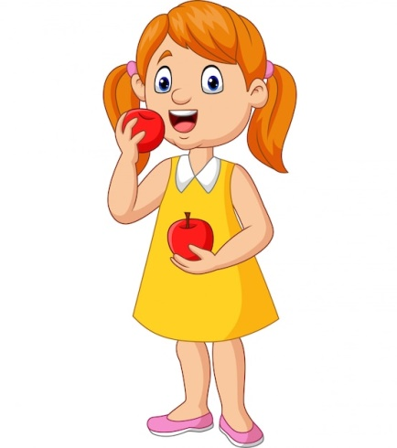
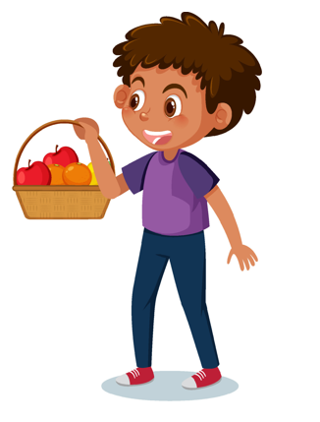
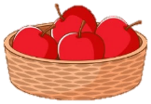
Розв’язую задачі
Що зображено на малюнку? Опиши ситуацію. Як дізнатися, скільки яблук дісталося дівчаткам?
Колективно складіть задачу.
Що невідомо в цій задачі?
Було – 16 ябл.
Це задача на
Віддав – ? ябл.
знаходження від’ємника
Розв’язуємо відніманням
Залиш. – 10 ябл.
Пригощайтеся
У мене ще залишилося 10 яблук.
16 – 10 = 6 (ябл.)
Відповідь:
6 ябл. віддав.
16
10
Підручник.
Сторінка
116
Дякуємо.

Slide 14
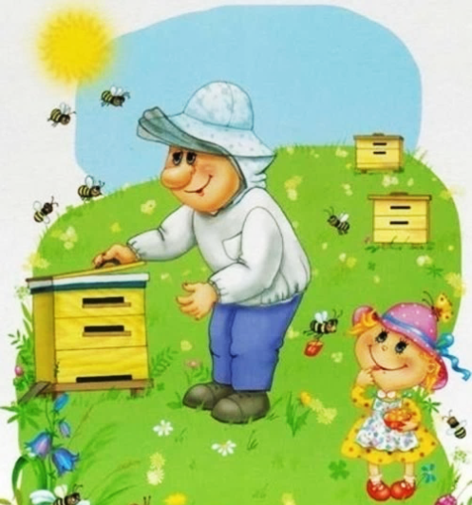
Колективне розв'язування задачі
У дідуся на пасіці було 15 вуликів. Цілий день він качав мед з них. Залишилося обробити ще 4 вулики.
Було –
15 вул.
Обробив –
? вул.
Скільки вуликів вже обробив дідусь?
Залиш. –
4 вул.
Чи задачу ми прочитали? Додайте запитання до задачі.
15 – 4 = 11 (вул.)
Відповідь: 11 вуликів дідусь вже обробив.

Slide 15
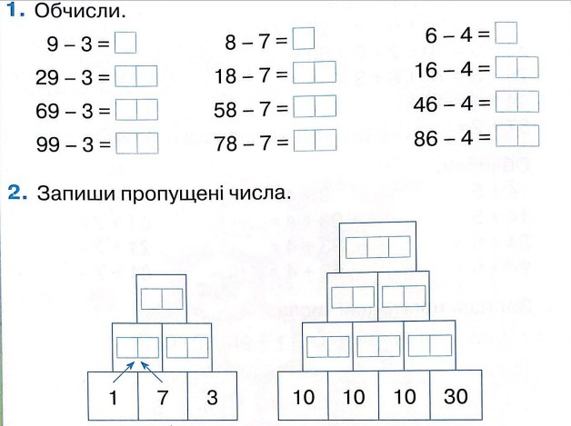
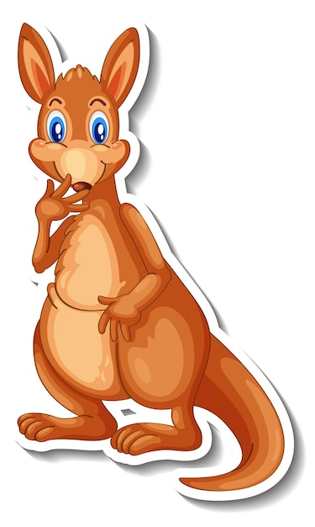
Робота в зошиті
Сторінка
42

Slide 16
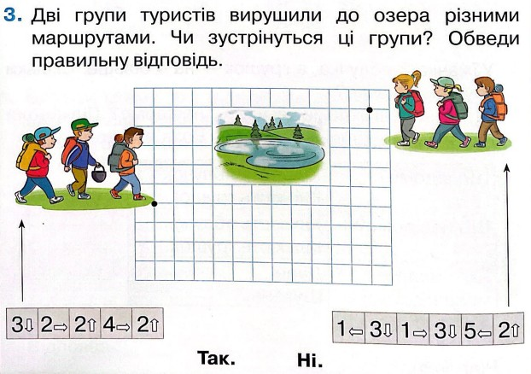
Робота в зошиті
Сторінка
42

Slide 17
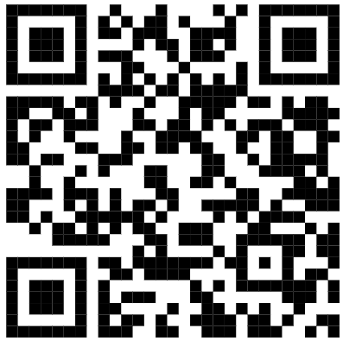
Online завдання
Відскануй QR-код або натисни жовтий круг!

Slide 18
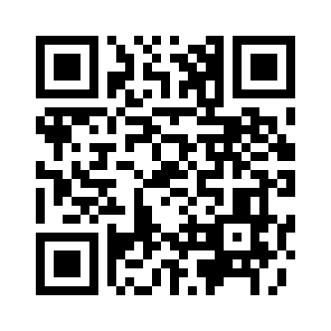
Online завдання
Відскануй QR-код або натисни жовтий круг!

Slide 19
Рефлексія. Вправа «Плюс – мінус – цікаво»
_
+
?
Що сподобалось на уроці? Що здалося цікавим та корисним?
Що не сподобалось? Що здалося важким, незрозумілим та нудним?
Про які факти дізналися на уроці? Чого б ще хотіли дізнатися?

